Slide 1
www.DataDipuy.com
Lic.Graciela Aguilar

Slide 2
ZONAS POLARES
ARTICO : Región marítima helada
ANTÁRTIDA : Continente

Slide 3
Artico

Slide 6
Estrecho de Bering

Slide 7
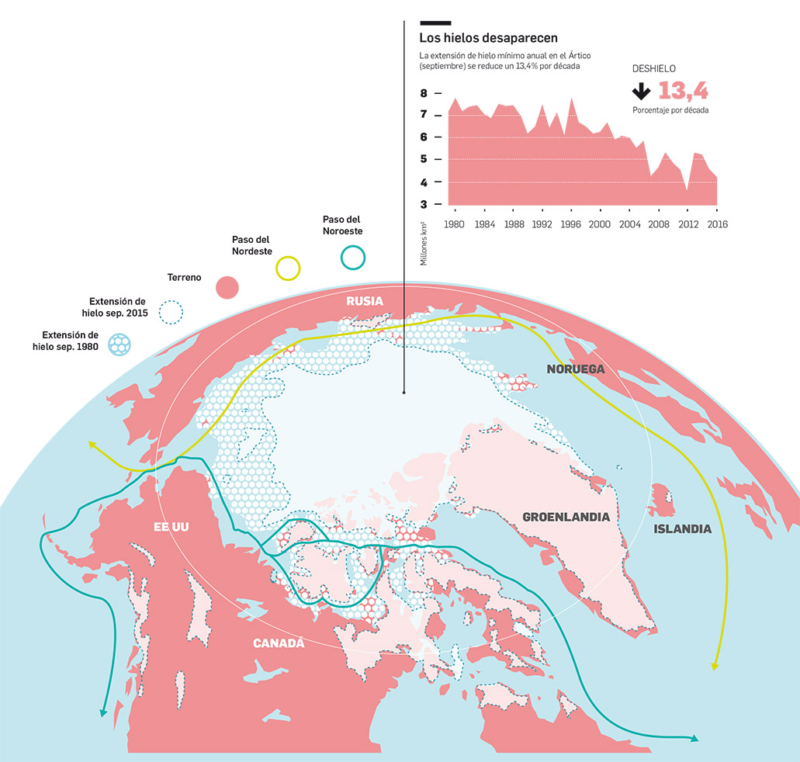

Slide 8
ARTICO
Territorios que superan el Círculo Polar Artico
EE.UU Alaska Dinamarca: Groenlandia
Canadá Noruega :T. archip.
Rusia
Suecia No tienen frente marítimo
Finlandia
Islandia

Slide 9
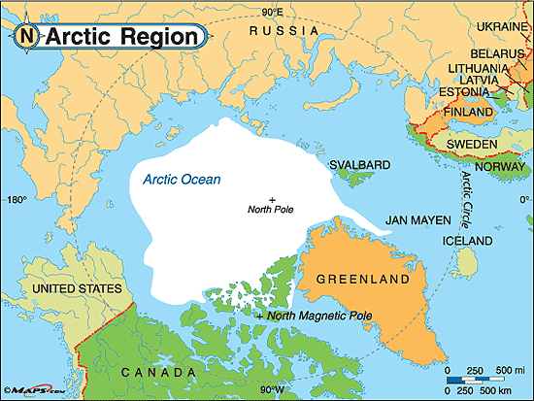

Slide 10
PRINCIPIO O
TEORIA DEL SECTOR
“Todo Estado que su territorio rebase el círculo polar Ártico, tiene el derecho de extender su soberanía a todas las tierras descubiertas o no, estas tierras formarían un triangulo esférico cuya cima esta en el polo, los lados en los meridianos y la base en una costa”

Slide 11
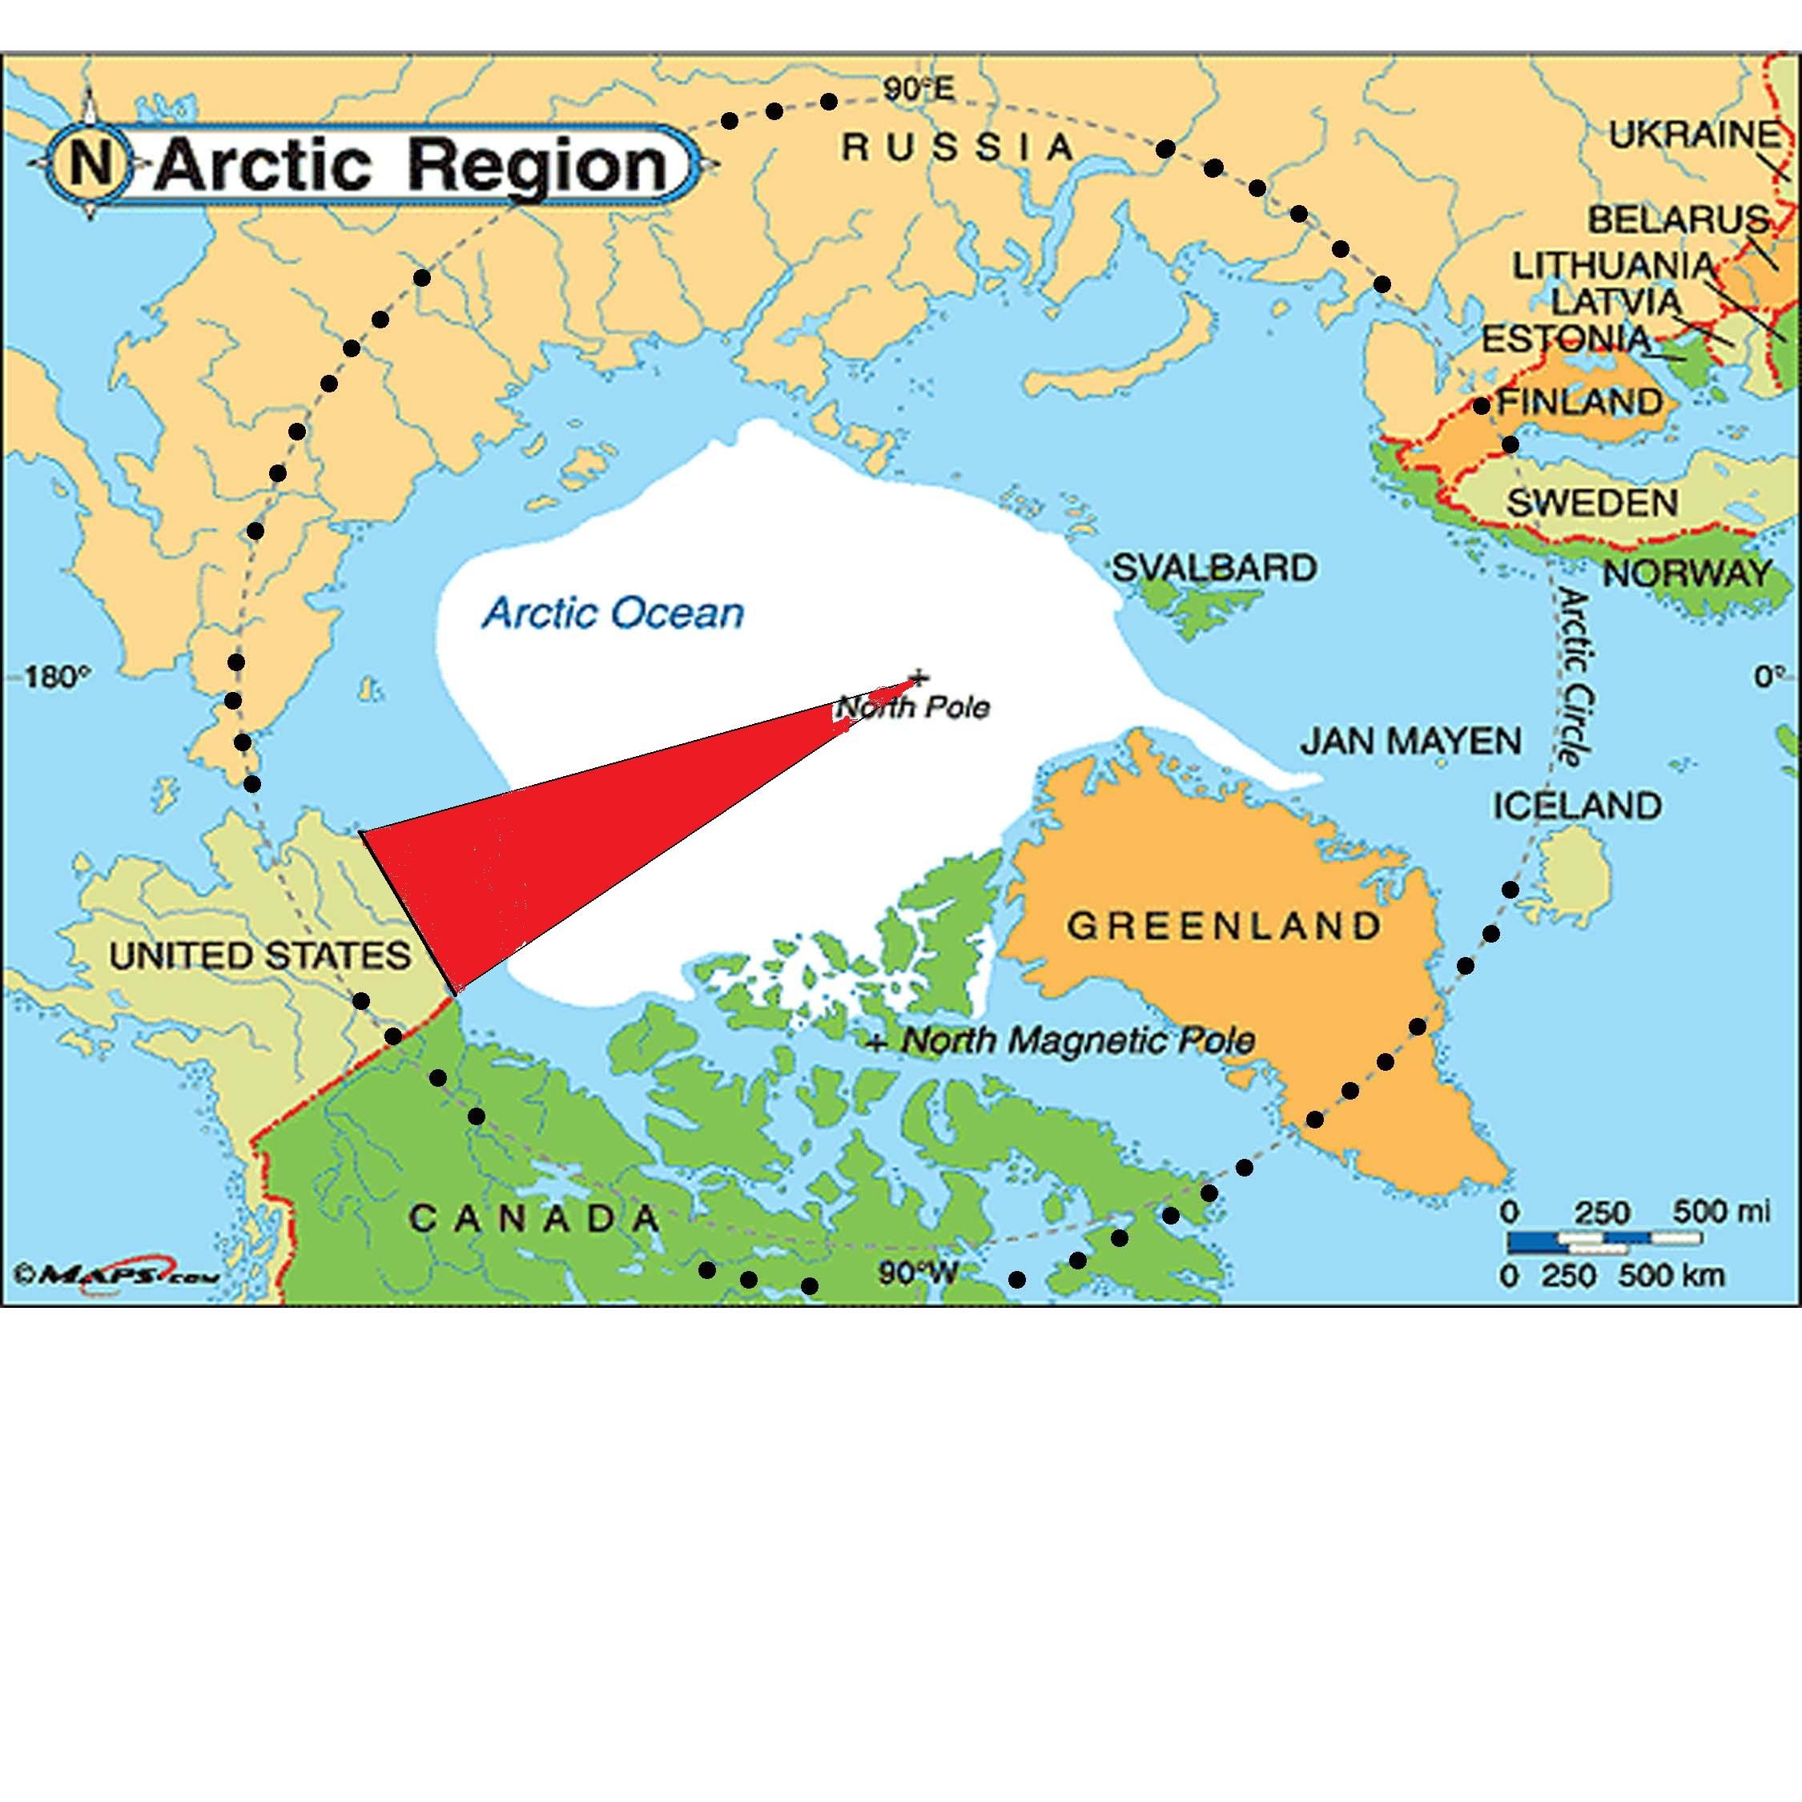

Slide 12
Teoría del sector NO es reconocido como modo de adquisición de soberanía.-
¿Porqué se acepta? Solución más adecuada para la región.-

Slide 13
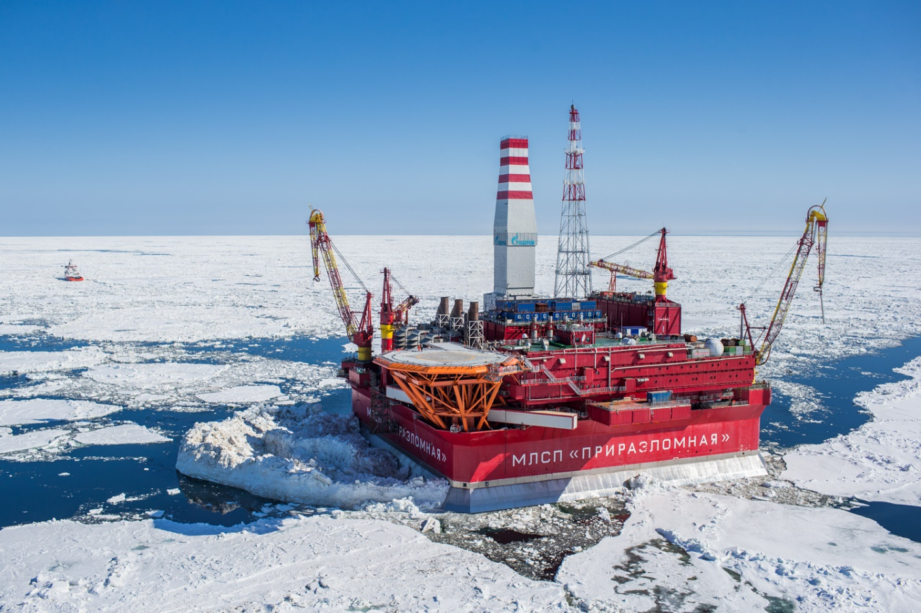
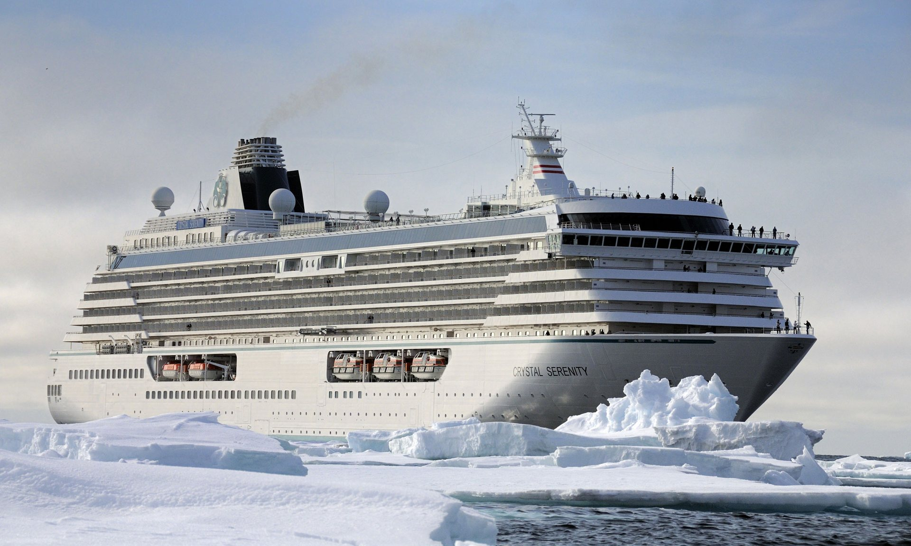
Actualidad : Turismo y prospección energética

Slide 14
ANTÁRTIDA

Slide 15
AÑO GEOFÍSICO INTERNACIONAL 1957 -1958
12 PAÍSES Establecieron bases científicas
Resultado positivo: área científica
“ Social :
“principio de cooperación internacional”

Slide 16
TRATADO ANTARTICO (Tratado marco)
Washington EE.UU
Firmado : 1/12/59
Entró en vigor: 23/06/61
Países participantes : 12

Slide 17
SISTEMA ANTARTICO
Tratado Antártico (Tratado Marco)
Convenciones complementarias : temas medio ambiente ; conservación Fauna y Flora.
Comités científicos universales y regionales.

Slide 18
Estados participantes
Territoriales (7) NO territoriales Ubicación
estratégica
Argentina Japón EE.UU
Chile Sudáfrica UR.SS
Gran Bretaña Bélgica
N.Zelanda
Australia
Francia
Noruega

Slide 19
ANTÁRTIDA
A.S
vOSTOK

Slide 20
AREA DE APLICACIÓN
Art. VI

Slide 21
T.A = O.I.I
ESTRUCTURA ORGANICA
REUNIONES CONSULTIVAS
(ÓRGANO PLENARIO)
SECRETARÍA
RCTA

Slide 22
Secretaría
El representante uruguayo Albert Lluberas fue elegido secretario general del Tratado Antártico
Publicado: 25.05.2017Compartmprimir
En el marco de la 40.ª Reunión Consultiva del Tratado Antártico fue elegido como secretario general del acuerdo el representante de Uruguay, Albert Lluberas, y se constituyó así en el primer latinoamericano en desempeñar ese cargo.

Slide 23
OBJETIVOS - PROPOSITOS
ART.I : Uso pacífico del área
ART.V:
ART II: Libertad de investigación
científica.
No militarizado
No nuclearizado

Slide 24
NATURALEZA JURÍDICA
Territorio o zona neutralizada
NO se considera territorio “res nullius”
*
NO es patrimonio de la humanidad

Slide 25
Principios Principios (medios para alcanzar los objetivos )
Disposiciones que instrumentan el funcionamiento del tratado:
ART III: Régimen de intercambio
ART VII: Régimen de inspecciones
ART VII: (n5) Régimen de información

Slide 26
Sistema de “congelamiento” (De reclamos territoriales)
ART IV : * No se reconocen reclamos
territoriales.
* Mantiene una situación de
“statu quo”.-

Slide 27
ARTICULO IV
1. Ninguna disposición del presente Tratado se interpretará:
como una renuncia, por cualquiera de las Partes contratantes, a sus derechos de soberanía territorial o a las reclamaciones territoriales en la Antártida, que hubiere hecho valer precedentemente;
(b) como una renuncia o menoscabo, por cualquiera de las Partes
Contratantes, a cualquier fundamento de reclamación de
soberanía territorial en la Antártida que pudiera tener, ya sea
como resultado de sus actividades o de las de sus nacionales
en la Antártida, o por cualquier otro motivo;
(c) como perjudicial a cualquiera de las Partes Contratantes, en lo
concerniente a su reconocimiento o no reconocimiento del
derecho de soberanía territorial, de una reclamación o de un
fundamento de reclamación de soberanía territorial de cualquier
Estado en la Antártida.
2. Ningún acto o actividad que se lleve a cabo mientras el
presente Tratado se halle en vigencia constituirá
fundamento para hacer valer, apoyar o negar una
reclamación de soberanía territorial en la Antártida, ni para
crear derechos de soberanía en esta región.
No se harán nuevas reclamaciones anteriormente hechas valer,
mientras el presente Tratado se halle en vigencia.

Slide 28
Reclamos territoriales en la Antártida

Slide 29
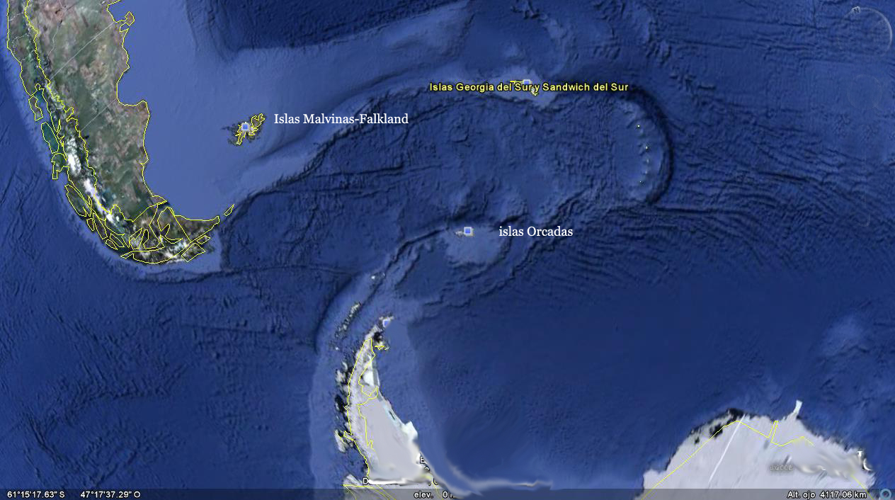
Reclamos de soberanía territorial : Inglaterra Argentina y Chile

Slide 30
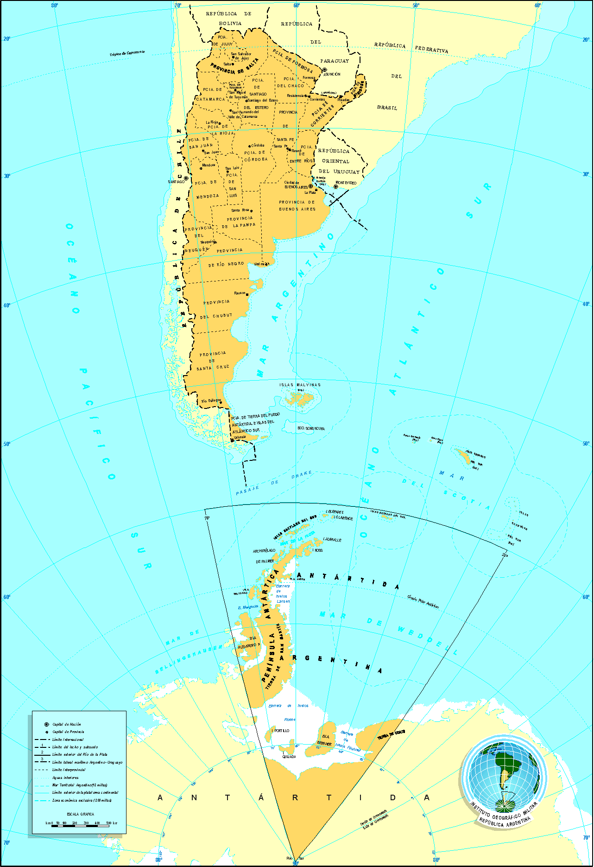
Mapa político oficial de la
Republica Argentina.

Slide 31
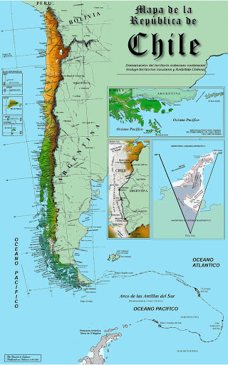
Mapa político oficial
de la Republica de Chile

Slide 32
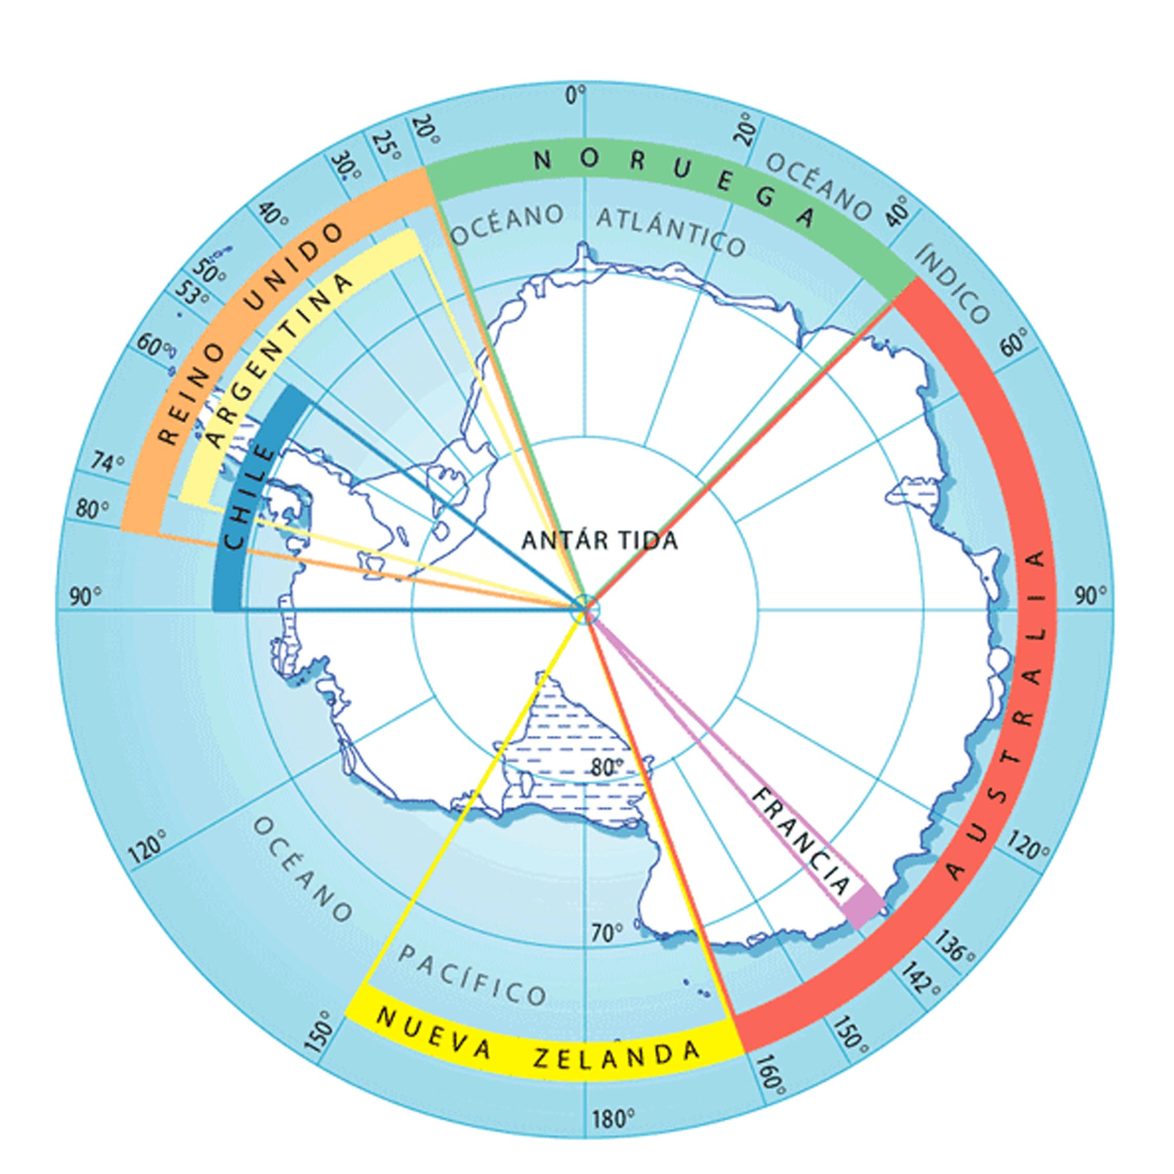

Slide 33
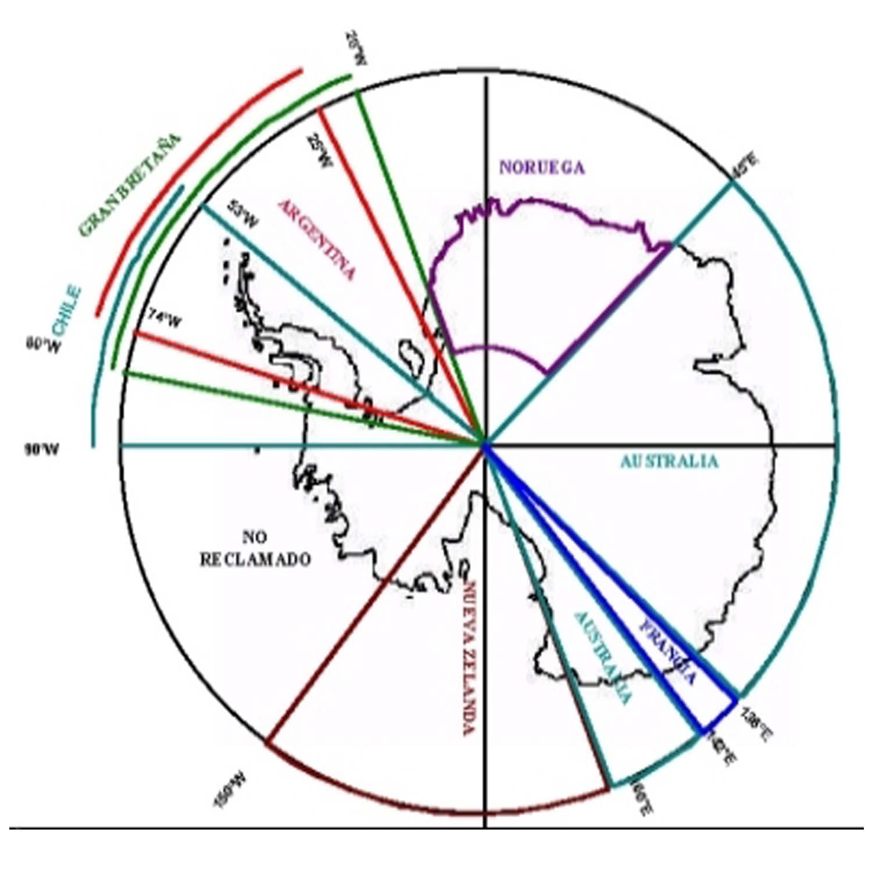

Slide 34
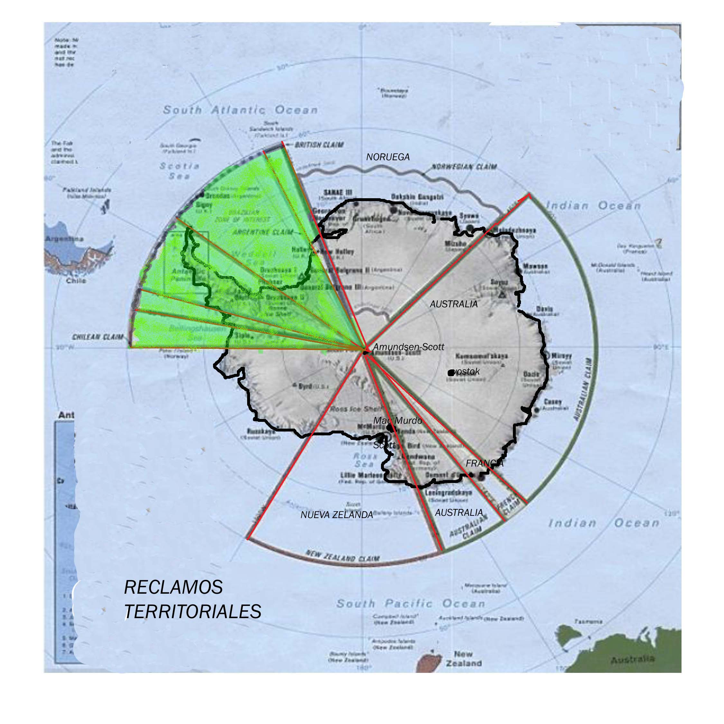
www.DataDipuy.com

Slide 35
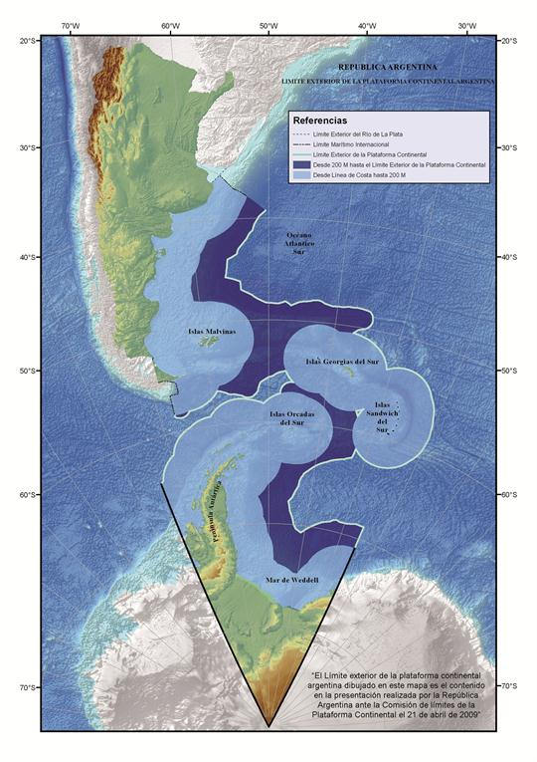
Sobre la recomendación de las Comisión de limites sobre la Plataforma Continental ONU para la extensión de la PC de
la Argentina
“decisión de la Comisión de Límites de la Plataforma Continental (CLPC) de la ONU, que reconoció el límite exterior de la plataforma continental de todo el territorio argentino: continental, islas del Atlántico Sur y Sector Antártico Argentino” (versión argentina)
Por su lado, el Reino Unido afirmó que la CLPC es apenas un comité asesor. "Hace recomendaciones y estas no son legalmente vinculantes"
(CLPC) reconoció que existe una disputa de soberanía con el Reino Unido y por eso postergó el análisis de los datos presentados sobre esa zona hasta que se resuelva la disputa".

Slide 36
Tratado antártico
Propósitos uso pacífico del área
libertad investigación
científica
Principios Rég. intercambio art.III
Rég. Inspecciones art.VII1-2-3-4
Rég.información art.VII. 5
Sistema de ¨congelamiento¨de
reclamos territoriales.

Slide 37
JURISDICCION
ART VIII : (Sobre personal destacado en la
Antártida).
Personal
Jurisdicción de su Estado.
Científicos
Criterio de la nacionalidad
Observadores

Slide 38
art.VIII inc.2
-se refiere a las medidas a tomar en caso de controversias surgidas en la Antártida
CONSULTA INMEDIATA
art.IX : “partes se reunirán en RC”
(entre otros asuntos) inc.e) “sobre
jurisdicción”.-

Slide 39
CONTROVERSIAS EN MATERIA DE APLICACIÓN E INTERPRETACIÓN
ART XI n1 : “Modos de solución pacífica de controversias”
n2 :Corte Intern. de justicia

Slide 40
¨otros conflictos de jurisdicción¨
ART. X:
¨ NADIE lleve a cabo en la Antártida ninguna actividad contraria a los propósitos y principios del Tratado¨

Slide 41
En caso de incidentes o accidentes medidas a tomar:
1) Consultas inmediatas .-
2) plantear el tema en las RC .-
3) Si persiste el problema y se producen
dudas en cuanto a la aplicación o
interpretación del Tratado: modos de
solución de controversias.-
4) de no llegar a un acuerdo : recurrir a
la CORTE INTERN. De JUSTICIA.-

Slide 42
ESTRUCTURA ORGÁNICA
ORGANOS Miembros originarios
Reuniones
Consultivas Miembros consultivos
adherentes
RCTA
Miembros adherentes
Secretaria Permanente

Slide 43
INGRESO AL TRATADO
MIEMBROS
Tratado distingue 2 clases de miembros:
a) miembros consultivos
b) miembros adherentes

Slide 44
Requisito de Ingreso
“investigaciones científicas
importantes.”
ART IX p2: “estableciendo una base
científica”
“expedición científica”

Slide 45
INGRESO AL SISTEMA ANTARTICO:
CUMPLIDO REQUISITOS:
MIEMBROS ADHERENTE (ART.XIII)
MIEMBRO CONSULTIVO
Consenso

Slide 46
Toma de decisiones
medidas (aprobadas /Estados.)
RCTA resoluciones (no vinculantes /
soft low )
decisiones : asuntos de
organización interna.
CONSENSO
RCTA XXXVII Y CPA XVII BRASILIA – BRASIL
RCTA XXXVIII Y CPA XVIII SOFIA – BULGARIA 1.6 -10.6.2015.
PROX. RCTA XXXIX - CPA XIX Santiago, Chile06 Jun 2016 - 15 Jun 2016
RCTA XL - CPA XX Pekín, China 22 May 2017 - 01 Jun 2017

Slide 47
Decisión 1 (2013)
Reconocimiento de la República Checa como Parte
Consultiva
Los representantes,
Recordando la Decisión 4 (2005);
Recordando que la República Checa accedió al Tratado Antártico el 1 de enero de 1993 de acuerdo
con el artículo XIII; ……….
Deciden:
1. que la República Checa ha cumplido los requisitos establecidos en el Artículo IX(2) del
Tratado Antártico;
2. que la República Checa debe estar capacitada desde 1 de abril de 2014 y hasta ese momento
continúa en conformidad con el Artículo IX(2) del Tratado Antártico para demostrar su
interés en la Antártida realizando sustanciales investigaciones científicas en el territorio, para
nombrar a representantes que participen en la Reunión Consultiva del Tratado Antártico
señalada en el Artículo IX(1) del Tratado Antártico; ……

Slide 48
SISTEMA COMPLEMENTARIO
Medidas convenidas para la protección de flora y fauna antártica.- Bélgica 1964
Convención para la conservación de las focas antárticas. Londres 1972
Convención para la Conservación de los Recursos vivos marinos antártico. Canberra
1982

Slide 49
Protocolo al Tratado antártico sobre protección del medio ambiente.
Madrid 1991
“reserva natural dedicada a la paz y a la ciencia”

Slide 50
Sistema Antártico
SCAR : Comité científico de investigaciones
Antárticas . Sede Camberra
COMNAP: Consejo de Administradores de
programas antárticos
nacionales.
Órgano intergubernamental
RAPAL: Reunión de administradores de
programas antárticos latinoamericanos.

Slide 51
Uruguay en la Antártida
Miembro adherente 1980
URUGUAY
Miembro consultivo 1985

Slide 52
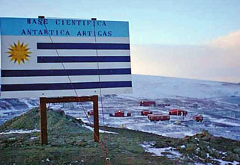
Presencia científica
BCAA : Base científica antártica Artigas
Isla Rey Jorge
ECARE : Estación científica T/N Ruperto
Elichiribehety
Continente

Slide 55
ISLA REY JORGE

Slide 56
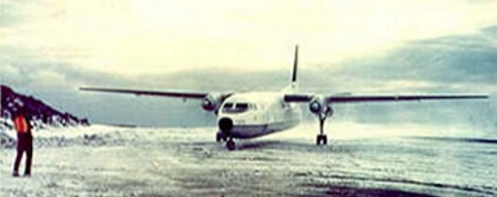
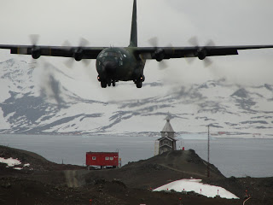
28/01/84 -1er. vuelo a la Antártida. Aeronave Fairchild FH-227 FAU 572.
Avión Hércules C130 de la F.A.U.

Slide 57
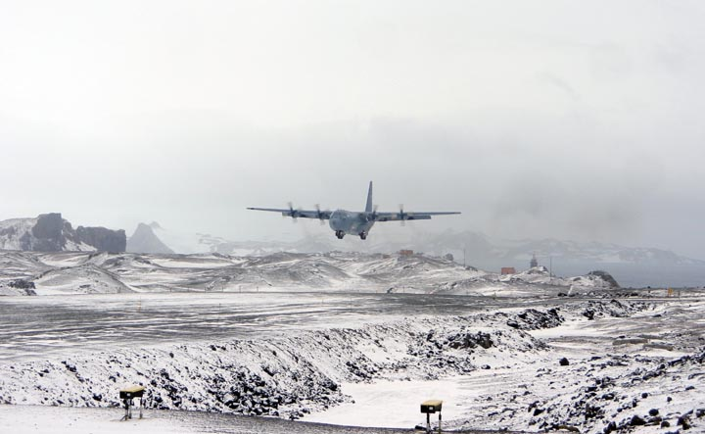

Slide 58
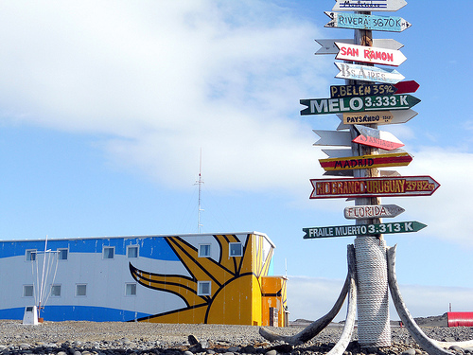

Slide 59
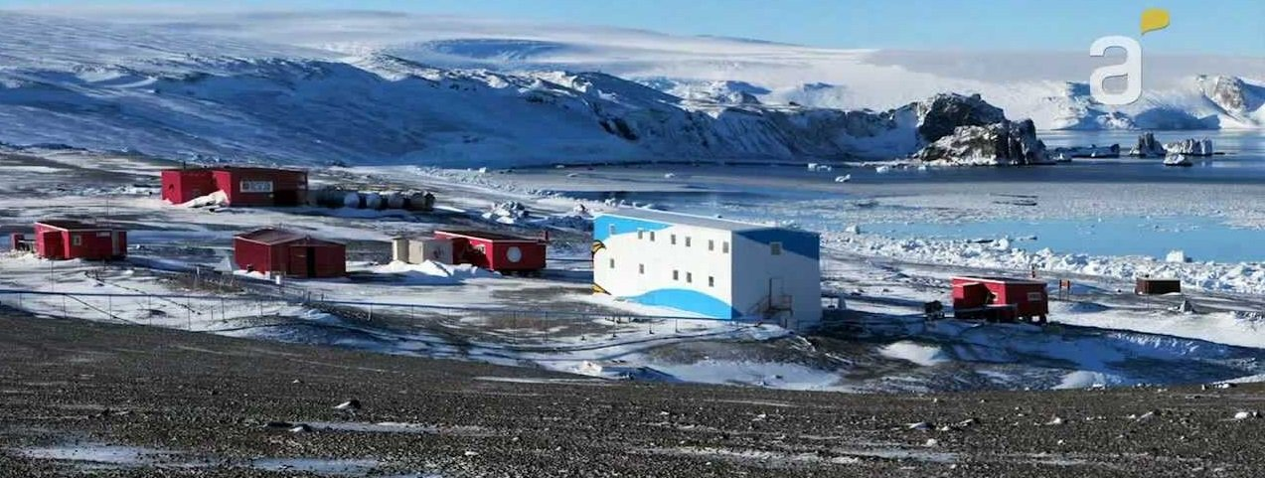
BCAA

Slide 60
LIC .GRACIELA AGUILAR
www.DataDipuy.com

